Slide 1
Robot cartésien de presse d’injection plastique
Modélisation acausale

Slide 2
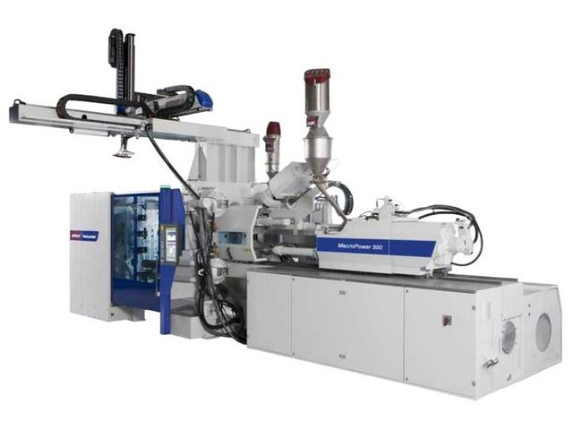
Contexte
Presse d’injection plastique
avec son robot
de déchargement
Vidéo d’une opération de déchargement

Slide 3
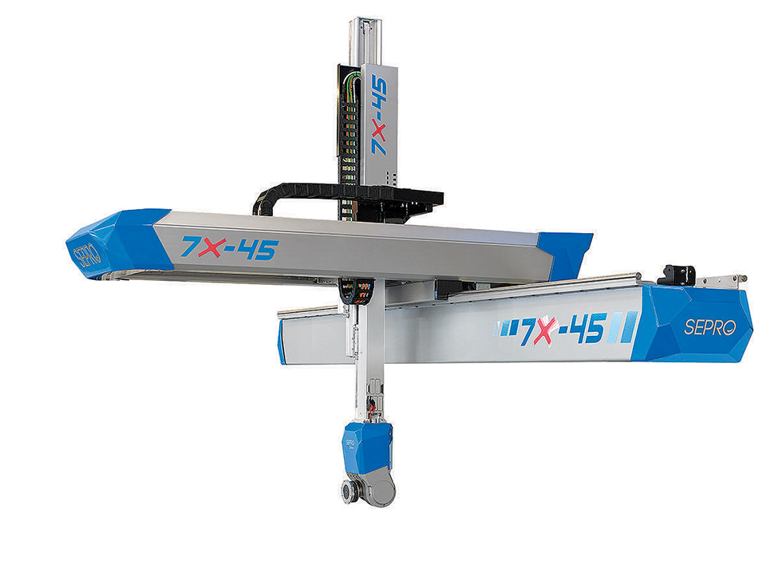
Robot cartésien
Axe Z
Axe Y
Axe X

Slide 4
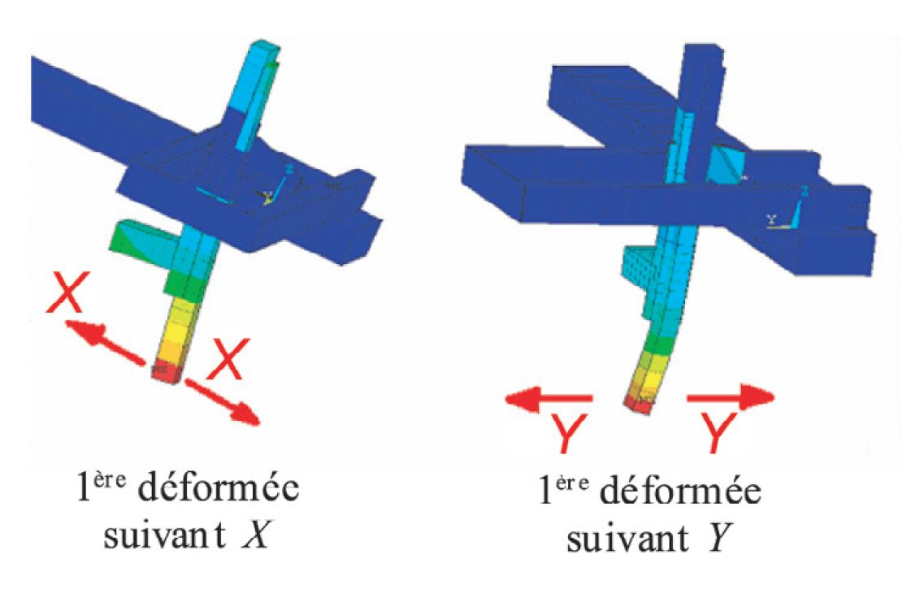
Déplacement de l’extrémité du bras préhenseur sous l’effet des accélérations

Slide 5
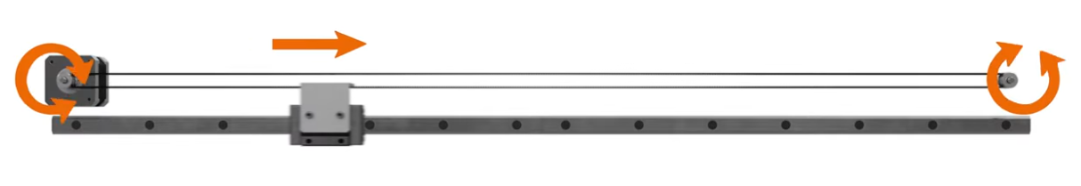
Modélisation de la motorisation de l’axe Y
Transmission de mouvement
Rotation continue → Translation rectiligne continue
Système Poulies - Courroie
Animation Système Poulies - Courroie

Slide 6
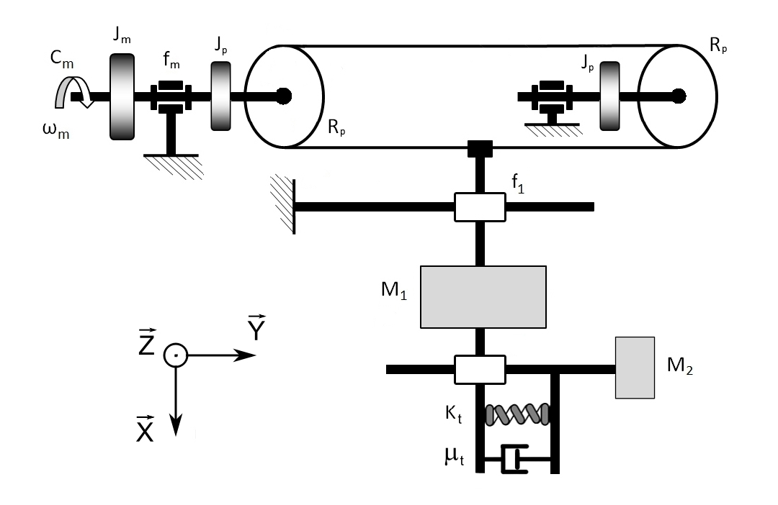
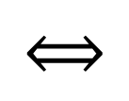
Modélisation de la motorisation de l’axe Y
Modèle cinématique
$$⟺$$
Partie rigide
du bras
Partie flexible
du bras

Slide 7
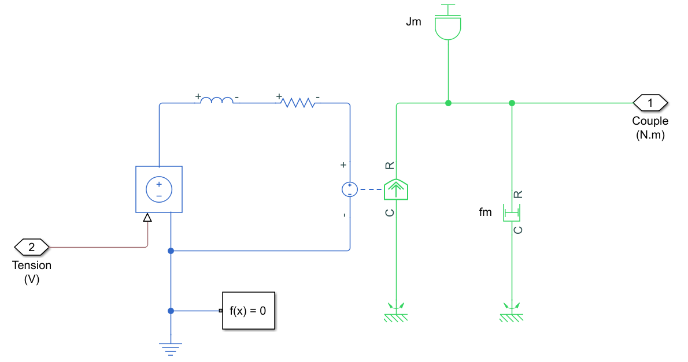
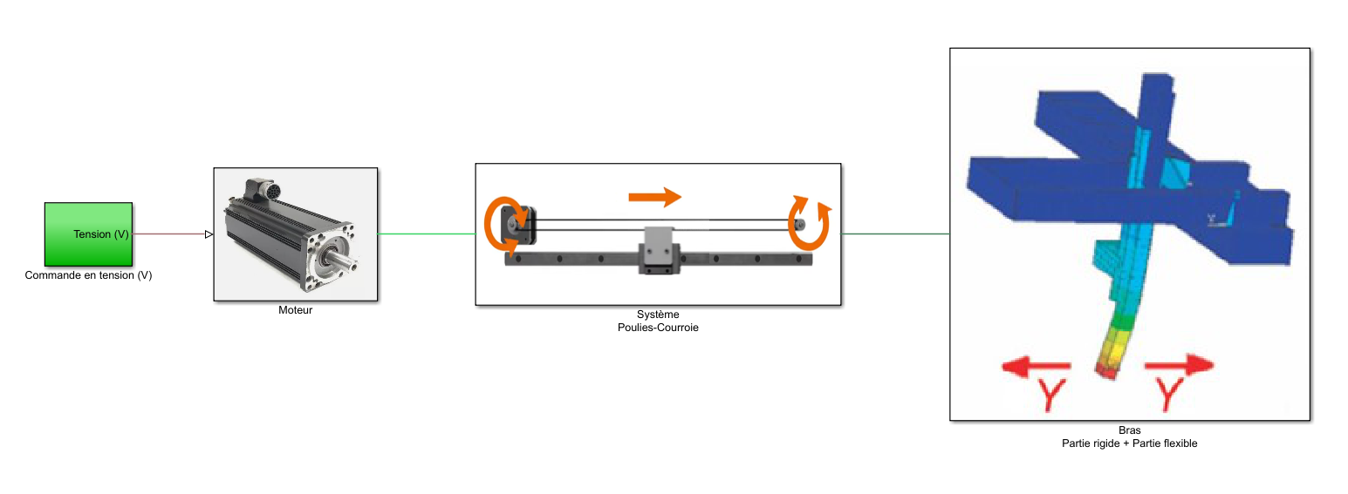
Modélisation de la motorisation de l’axe Y
Modèle acausal du moteur

Slide 8
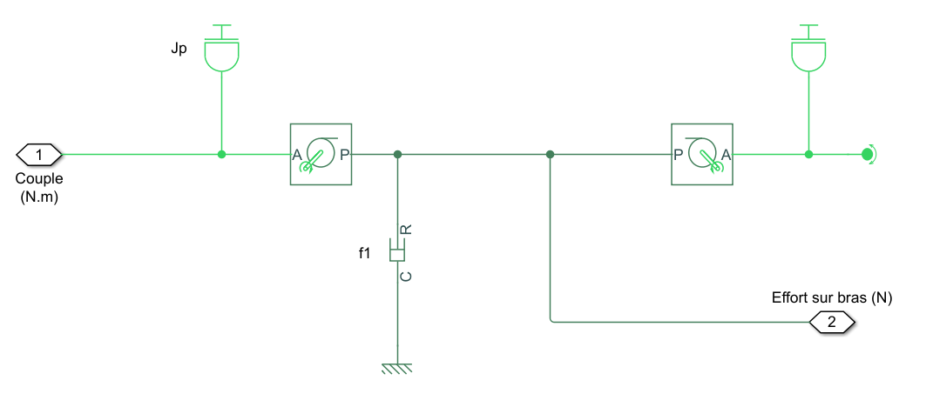
Modélisation de la motorisation de l’axe Y
Modèle acausal du système poulies-courroie

Slide 9
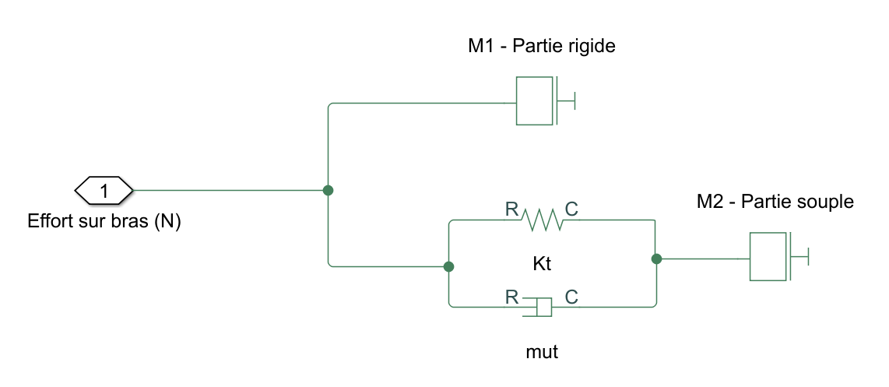
Modélisation de la motorisation de l’axe Y
Modèle acausal du bras

Slide 10
Modélisation de la motorisation de l’axe Y
Modèle acausal global

Slide 11
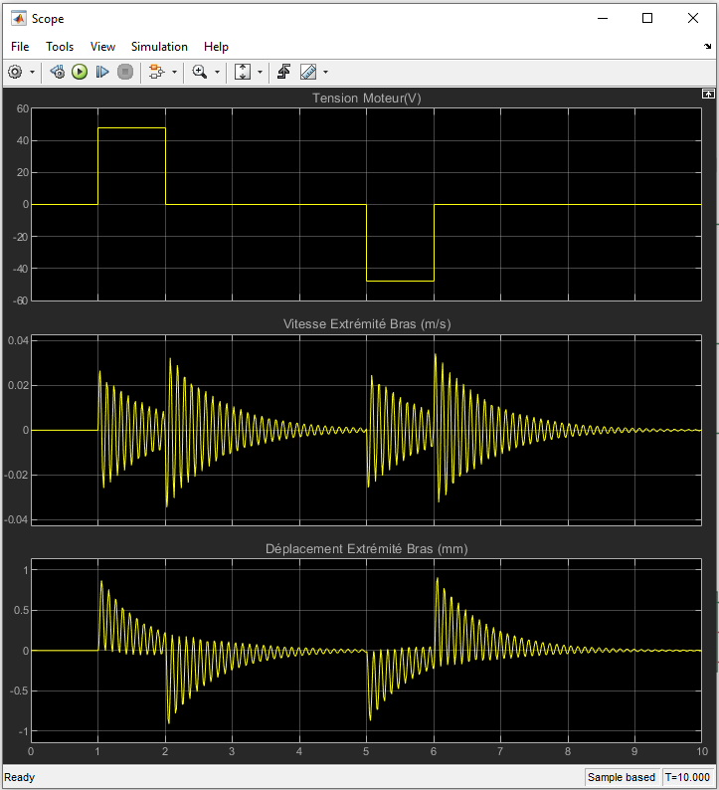
Résultats de simulation
M₁ = 136 kg
M₂ = 46 kg
Commande en tension
(aller – retour)
Vitesse de l’extrémité du bras
+/- 0,03 m/s
Déplacement de l’extrémité du bras
+/- 0,9 mm

Slide 12
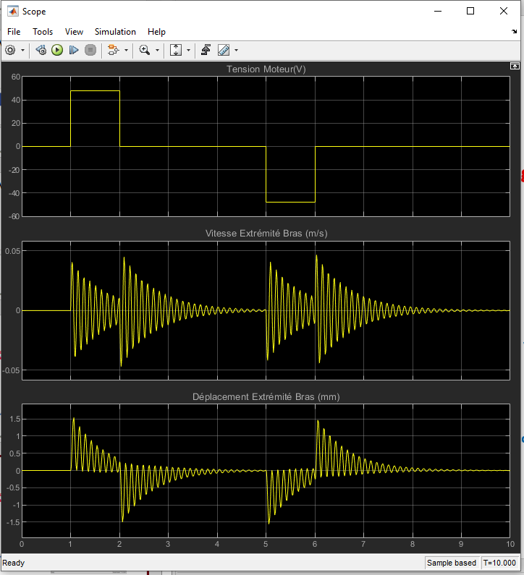
Résultats de simulation
M₁ = 100 kg
M₂ = 82 kg
Commande en tension
(aller – retour)
Vitesse de l’extrémité du bras
+/- 0,05 m/s
Déplacement de l’extrémité du bras
+/- 1,5 mm

Slide 13

Résultats de simulation
M₁ = 80 kg
M₂ = 102 kg
Commande en tension
(aller – retour)
Vitesse de l’extrémité du bras
+/- 0,05 m/s
Déplacement de l’extrémité du bras
+/- 1,9 mm

